Slide 1
Principes clés de la budgétisation dans le cadre du nouveau modèle de financement
Réunion régionale Afrique australe et orientale
Du 6 au 9 avril 2014, Namibie

Slide 2

Contenu
Le document-type modulaire
Budgétisation à l'étape de la note conceptuelle
Budgétisation de l'établissement des
subventions
1
2
3

Slide 3
Introduction au document-type modulaire
De quoi s'agit-il ?
Outil qui relie les buts et objectifs des programmes aux domaines des programmes
(modules), interventions, indicateurs relatifs et budgets
Qu'y a-t-il de nouveau ?
Décrit le rapport entre les prévisions,
Quels sont les résultats attendus et quel en est le coût ?
Demande au candidat de sélectionner dans un menu de modules, d’interventions, y compris leur champ d’application et les indicateurs-clés
Met l'accent sur les indicateurs d'impact, de résultats et de couverture
Constitue la base de l'approche modulaire de l'établissement des subventions
Le cadre de mesure constitue la base du document-type modulaire

Slide 4
Avantages de l'approche modulaire
Conformité de la terminologie
  S'inspire de la taxonomie utilisée par d'autres partenaires et pays
  Remplace les anciens « domaines de prestation des services(DPS) qui étaient appliquées de manière incohérente, par des «interventions »
Modèle consolidé
  Réduit l'utilisation de plusieurs documents de subvention distincts (budgets, plan GAS, cadre de résultats) élaborés avec peu de liens et examinés en parallèle
Conformité de l'approche
  Permet la circulation du contenu à partir de la note conceptuelle approuvée jusqu'à l'étape de l'établissement des subventions
Budget de haut niveau simple
  Évite une budgétisation complexe à l'étape de conception et utilise des estimations de haut niveau
Mets l'accent sur la comparaison et le suivi
  Permet la comparaison entre les financements et les résultats au niveau de l'intervention
  Assure le suivi des éléments clés du programme en mettant l'accent sur la couverture et l'impact
Notes:
L'orateur doit souligner que le document-type modulaire n'est pas l'orientation programmatique ; les pays ne devraient pas s'en servir pour la planification, mais ils doivent planifier, puis intégrer ce plan dans le document-type.

Slide 5
Approche et structure modulaire du document-type modulaire
1
Composante
VIH/sida, TB, paludisme, TB/VIH, RSS
5
Intervention 1A
4
Intervention 1B
Module 1
Intervention 1C
Indicateur de couverture/produits
2
3
Description des activités
RP responsable
Budget
Buts
Objectifs
Intervention 2A
Module 2
Intervention 2B
Intervention 2C
Indicateurs d'impact
Indicateurs de résultats
Intervention 2D
Indicateur de couverture/produits
Module 3

Slide 6
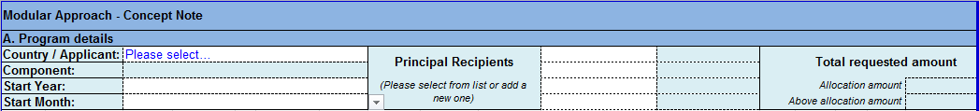
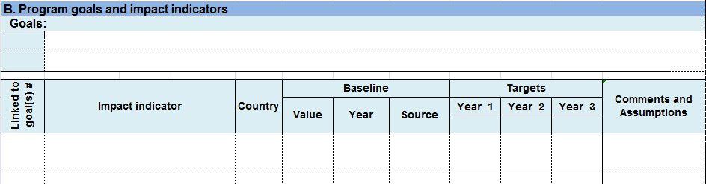
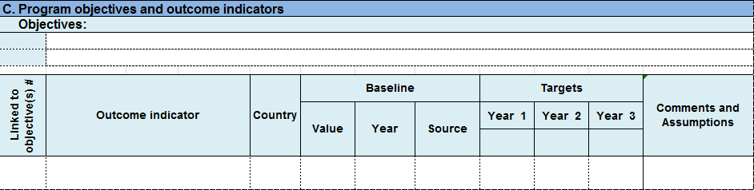
Flux d'informations dans le document-type modulaire (1/2)
1
  Pays, composante et mois/année de début
  Noms des RP
2
Objectifs et indicateurs d'impact du programme
3
Objectifs et indicateurs de résultats du programme
Notes:
Le document type peut mieux s'afficher comme un cadre logique. Il s'agit d'un pont qui va de la maladie, des lacunes programmatiques et des indicateurs d'impact ou de résultats, à travers les interventions jusqu'à la demande de financement.
Plus important encore, le cadre modulaire se poursuit par l'établissement de la subvention dans la mise en œuvre de la subvention ainsi que dans sa gestion et la communication de l'information y relative. Nous serons en mesure de planifier, de mesurer et de présenter les financements par intervention et les financements ciblant certains indicateurs d'impact, de résultats, de couverture et produits.
Cette première diapositive montre la « moitié supérieure » du document-type – le module, les objectifs d'impact et les objectifs de résultats

Slide 7
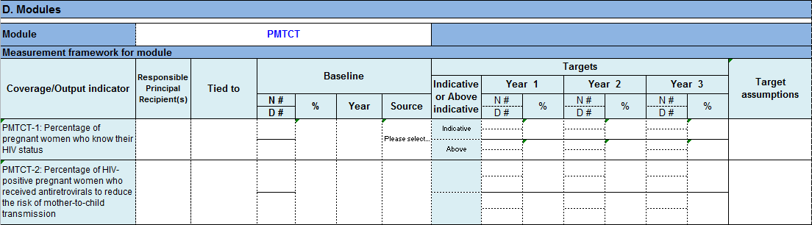
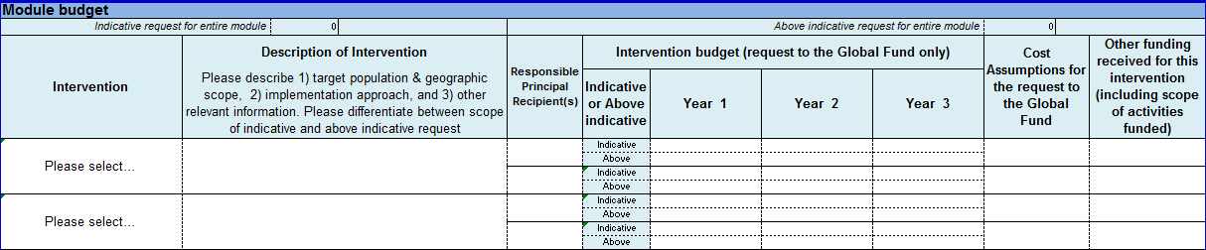
Flux d'informations dans le document-type modulaire (2/2)
4
Module
5
Indicateurs et cibles de couverture du module spécifique : Tirés du tableau des lacunes programmatiques
6
Interventions, activités et budget associé
Notes:
Dans la « moitié inférieure » du cadre modulaire, chaque but ou objectif a une large catégorie de réponses – appelée module – qui contient une série d'interventions et celles auxquelles un ou plusieurs indicateurs de couverture / produits sont liés.
Pour chaque module inclus dans la note conceptuelle, un budget doit être arrêté.
Le document-type modulaire n'est pas là où les décisions sur les priorités, les cibles ambitieuses et la portée des activités sont prises. C'est au cours du dialogue national inclusif – mais le document-type est là où elles sont documentées, pour communication au CTEP et au CAS.

Slide 8
Aperçu des modules des trois maladies
Modules
Paludisme
Tuberculose
VIH/sida
RSS
Modules
spécifiques à la maladie (ou au RSS)
Lutte antivectorielle
Prise en charge et prévention de la TB
Programmes de prévention visant la population générale
Gestion des achats et des stocks
Programmes de prévention visant les adolescents et les jeunes
Système d'information sanitaire et S&E
Prise en charge
TB multirésistante
Programmes de prévention visant les populations clés
Effectif des personnels de santé et de la communauté
Programmes de prévention visant les autres populations vulnérables
Prestation des services
Gestion financière
Interventions de prévention spécifiques
TB/VIH
Traitement, prise en charge et soutien
Politique et gouvernance
Financement de la santé
PTME
Levée des obstacles à l'accès
TB/VIH
Modules courants
RSS
Les modules RSS peuvent être inclus dans l'une des maladies ou constituer une note conceptuelle autonome
Renforcement des systèmes communautaires
Programme de gestion

Slide 9
Modules et interventions liés au paludisme
Lutte antivectorielle
Campagne de distribution massive des MIILD
Distribution des MIILD
PID
Autres mesures de lutte vectorielle
Suivi entomologique
IEC/CCC
Prise en charge
Traitement en milieu hospitalier
Préparation et riposte à l'épidémie
Prise en charge communautaire intégrée (PCI)
Dépistage actif des cas et enquête (phase d'élimination)
Surveillance de l'efficacité thérapeutique
Paludisme grave
Mécanisme de subvention du secteur privé
Prise en charge du secteur privé (autre)
Garantir la qualité des médicaments
IEC/CCC
Autre
Interventions de prévention spécifiques
Traitement préventif intermittent (TPI)- pendant la grossesse
Traitement préventif intermittent (TPI)- à la petite enfance
Chimioprophylaxie saisonnière du paludisme
IEC/CCC
Autre

Slide 10
Modules et interventions liés à la tuberculose
Prise en charge et prévention de la TB
Dépistage & diagnostic des cas
Traitement
Prévention
Faire participer tous les prestataires de soins
Prise en charge communautaire de la TB
Populations clés affectées
Activités concertées avec d'autres programmes et secteurs
Autre
Kit de la TB multi-résistante
Dépistage & diagnostic des cas
Traitement
Prévention
Faire participer tous les prestataires de soins
Prise en charge communautaire de la TB
Populations clés affectées
Activités concertées avec d'autres programmes et secteurs
Autre
Kit
TB/VIH
Interventions concertées de lutte contre la TB/VIH
Faire participer tous les prestataires de soins
Prise en charge communautaire de la TB
Populations clés affectées
Activités concertées avec d'autres programmes et secteurs
Autre

Slide 11
Modules et interventions liés au VIH (1/2)
Programmes de prévention visant la population générale
Changement de comportement dans le cadre des programmes de la population générale
Préservatifs dans le cadre des programmes de la population générale
Circoncision masculine
Conseil et dépistage du VIH dans le cadre des programmes de la population générale
Diagnostic et traitement dans le cadre des programmes de la population générale
Sécurité transfusionnelle
Kit Orphelins et enfants vulnérables (OEV)
Liens avec la (SGMNI) et violence sexiste
Autre
Programmes de prévention visant les populations clés-
Modules distincts pour chaque PC : HSH, TG, travailleurs du sexe, CDI
Changement de comportement dans le cadre des programmes visant la population générale
Préservatifs dans le cadre des programmes visant la population générale
Conseil et dépistage du VIH dans le cadre des programmes visant la population générale
Diagnostic et traitement des IST dans le cadre des programmes visant la population générale
Programmes de distribution d'aiguilles et de seringues
Traitements de substitution aux opiacés
Réduction des méfaits dans le cadre des programmes visant les travailleurs du sexe
Diagnostic et traitement de l'hépatite virale
Autre
Programmes de prévention visant les adolescents et les jeunes-
scolarisés et non scolarisés
Changement de comportement dans le cadre des programmes visant les adolescents et les jeunes
Préservatifs dans le cadre des programmes visant les adolescents et les jeunes
Conseils et dépistage du VIH dans le cadre des programmes visant les adolescents et les jeunes
Liens avec la (SGMNI) et violence sexiste
Interventions sur les populations clés dans le cadre des programmes visant les adolescents et les jeunes
Autre
Notes:
Des modules distincts pour chaque groupe de population
Modules et interventions supplémentaires visant les autres populations vulnérables

Slide 12
Modules et interventions liés au VIH (2/2)
Programmes de prévention visant les autres populations vulnérables
Changement de comportement dans le cadre des programmes visant les populations clés
Préservatifs dans le cadre des programmes visant d'autres populations vulnérables
Conseil et dépistage du VIH dans le cadre des programmes visant les populations clés
Diagnostic et traitement des IST dans le cadre des programmes visant d'autres populations vulnérables
Autre
PTME
Prévention primaire du VIH chez les femmes en âge de procréer
Prévention des grossesses non désirées chez les femmes vivant avec le VIH
Prévention de la transmission verticale du VIH
Traitement, prise en charge, soutien aux mères vivant avec le VIH et leurs familles
Autre
Traitement, prise en charge et soutien
Pré-traitement ARV
Traitement antirétroviral (TARV)
Suivi du traitement
Observance du traitement
Prévention, diagnostic et traitement
des infections opportunistes
 | Conseil et soutien psycho-social Soins ambulatoires Soins en consultation interne autre
TB/VIH
Interventions concertées de lutte contre la TB/VIH
Faire participer tous les prestataires de soins
Prise en charge communautaire de la TB
Populations clés touchées
 | Activités concertées avec d'autres programmes et secteurs Autre
Notes:
Des modules distincts pour chaque groupe de population
Modules et interventions supplémentaires visant les autres populations vulnérables

Slide 13
Modules et interventions liés au RSS
Gestion de la chaîne des achats et des stocks
Opérationnalisation du système de gestion de la chaîne des achats et des stocks
Amélioration de l'infrastructure du système gestion de la chaîne des achats et des stocks et élaboration des outils
Autre
Système d'information sanitaire et S&E
Communication de l'information de routine
Analyse, examen et transparence
Enquête
 | Sources de données administratives et financières Système de registre d’état civil Autre
Effectif des personnels de santé et de la communauté
Renforcement des capacités des personnels de santé et de la communauté
Intensification des personnels de santé et de la communauté
Rétention et distribution des personnels de santé et de la communauté
Autre
Prestation des services
 | Améliorer l'infrastructure de prestation des services Autre
Gestion de l'organisation et du
mécanisme de service
Améliorer les systèmes de laboratoires
Gestion financière
Renforcer les résultats, la transparence et la responsabilité de la gestion des finances publiques
Autre
Politique et gouvernance
Élaboration et mise en œuvre de la législation, des stratégies et politiques en matière de santé
Assurer le suivi et rendre compte de l'application des lois et politiques
Autre
Financement de la santé
Viabilité financière
Équité du financement de la santé
Levée des obstacles à l'accès
Suivi communautaire des droits juridiques
Services d'assistance juridique et culture juridique
Plaidoyer politique sur les droits juridiques

Slide 14
Considérations clés pour les ICN lors du remplissage du document-type modulaire (1/2)
  Les indicateurs, modules et interventions sont choisis dans un menu intégré élaboré par le Fonds mondial et ses partenaires
    Dans des cas exceptionnels, lorsque les listes actuelles ne sont pas adaptées aux zones proposées par les candidats, des modules, interventions et indicateurs supplémentaires pourraient être ajoutés
    Pas de 10 premiers indicateurs - pondération égale de tous les indicateurs
  Nécessite une analyse des lacunes programmatiques dans trois à six modules prioritaires dans la demande de financement du candidat
    Les niveaux de couverture des modules prioritaires sélectionnés devraient être conformes aux cibles de couverture de la section D du modèle modulaire
  Si les bases de référence et les dénominateurs ne sont pas disponibles, le plan d'action devrait être convenu avec le RP sur leur collecte dans les délais bien définis
  Les interventions doivent être décrites brièvement, y compris la population cible et l'approche de mise en œuvre
Notes:
La section 3 de la NC- La demande financement auprès du FM décrit la demande de financement et la façon dont l'investissement est stratégiquement ciblé pour produire un impact plus marqué sur la maladie et les systèmes de santé. Cette section demande une analyse des principales lacunes programmatiques qui, à leur tour, constituent la base sur laquelle la demande est prioritaire.
Le modèle de tableau relatif aux lacunes programmatiques est générique pour les trois maladies. Les instructions permettant de remplir le tableau des lacunes sont adaptées aux modules principaux. Lisez attentivement les instructions avant de compéter ces tableaux.
(Suivi d'un exemple de la façon de compléter le tableau relatif aux lacunes et le modèle modulaire)

Slide 15
Considérations clés pour les ICN lors du remplissage du document-type modulaire (2/2)
  Identifier les indicateurs pour lesquels les résultats désagrégés seront demandés et fournir les valeurs de référence
  Fournir des information sur
    Couverture géographique/zone cible
    Populations cibles
    Hypothèses cibles
  S'entendre sur les sources de données et la fréquence des communications de l'information
  Aligner la communication de l'information sur le cycle programmatique national de communication de l'information
  Nécessite les bases de calcul préliminaires de l'investissement pour l'intensification des interventions

Slide 16
Contenu
Le document-type modulaire
Budgétisation à l'étape de la note conceptuelle
Budgétisation de l'établissement des subventions
1
2
3

Slide 17
Budgétisation à l'étape de la note conceptuelle -
Principes clés
  La description de l'intervention devrait établir un lien clair entre l'intervention et les activités budgétisées
  Le budget doit être présenté et ventilé par année
  Pour chaque module, un budget est arrêté et réparti dans les principales interventions
  Les interventions sont soutenues par des hypothèses de coûts de haut niveau
  Le coût de chaque intervention doit clairement identifier le financement indicatif et le financement au-delà du montant indicatif
  Le total du budget indicatif ne devrait pas dépasser la somme allouée finale
Notes:
Si l'ICN est admissible à un financement « d'encouragement » , la ligne « ci-dessus » peut être utilisée pour inclure ce financement d'encouragement
Si l'ICN n'est pas admissible à un financement « d'encouragement », mais souhaite fournir une présentation exhaustive des besoins, il peut utiliser la ligne « ci-dessus » pour permettre un examen du CTEP de la totalité des besoins pour placement éventuel sur le registre de la demande de qualité non financée

Slide 18
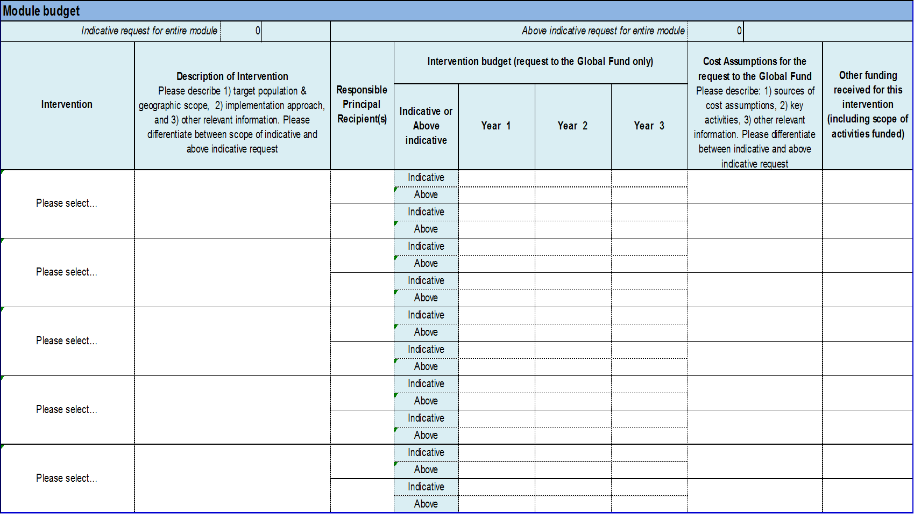
Le budget du module
Demande du financement indicatif séparée de la demande du financement au-delà du financement indicatif
Des lignes séparées pour différents RP bien qu'il s'agisse de la même intervention
Notes:
Pour chaque module défini, le budget applicable doit être élaboré

Slide 19
Le budget de haut niveau / hypothèses de coût dans le document-type modulaire
Estimation globale
Budgétisation trop détaillée à l'étape de soumission de la note conceptuelle
✗
✗
La sous-estimation ou surestimation peut engendrer des problèmes lors de l'établissement de la subvention
Possibilité de revenir sur le budget détaillé après les commentaires du CTEP ou en raison de l'attribution du financement d'encouragement par le conseil d'administration
✓
Budgétisation de haut niveau – équilibre entre l'approximation et les détails
  Exploiter les références, les points de référence, si disponibles
  Utiliser l'expérience acquise dans les subventions passées ou auprès d'autres bailleurs de fonds
  Le niveau de détail peut varier suivant le contexte du pays, l'intervention, la disponibilité des références, etc.
Notes:
Le Fonds mondial s'attend à ce que les candidats soumettent des budgets de haut niveau / hypothèses de coûts dans le document-type modulaire
La souplesse peut également être due à la révision des estimations par les RP, le calcul des coûts ou des hypothèses quantitatives basées sur la nécessité programmatique. Toutefois, quelle dose de souplesse convient ?

Slide 20
Les interventions doivent être soutenues par des hypothèses de coûts de haut niveau
La description de l'intervention fournit le contexte de la budgétisation :
Hypothèses générales utilisées dans le calcul des cibles
Taux prévue de l'intensification
Estimations de la taille de la population (la couverture étant un pourcentage)
Description de l'indicateur/kit de services
Sources de données pour compter les produits
Pour chaque intervention, le document-type modulaire cherche :
Les activités essentielles financées par d'autres parties prenantes et les coûts du Fonds mondial
L'expérience du Fonds mondial, la liste des prix de référence, les informations sur les partenaires ou d'autres hypothèses / sources utilisées comme base de l'évaluation des services
Il n'est pas exigé d'avoir une hypothèse de calcul des coûts expliquée pour 100% de l'investissement de l'intervention pour ne pas geler le budget à cette étape, mais une évaluation du calcul de la demande de financement
Les hypothèses de coûts définies dans le document-type modulaire sont maintenues dans l'établissement de la subvention et affecteront donc l'établissement de la subvention et la subvention éventuelle

Slide 21
Considérations clés pour les ICN concernant la budgétisation dans la note conceptuelle (1/2)
  Le calcul des coûts à l'étape de la note conceptuelle est résumé
  Si les produits et services de santé sont une part importante de l'investissement, la sélection et la quantification (en termes approximatifs) pendant l'élaboration de la note conceptuelle assure l'adéquation des fonds dans la demande
  Lorsque l'intervention consiste à fournir des services / produits ou tout autre article tangible, ces « kits » devront être définis avant qu'ils ne soient chiffrés
  Le contexte du pays – la géographie des bénéficiaires et l'approche de mise en œuvre – fournira des explications sur les activités qui sont nécessaires et leur échelle.
Notes:
En cas de budgets intensifs des produits sanitaires, toute rupture de stock de produits sanitaires lors de la mise en œuvre doit être comblée par les fonds des produits sanitaires uniquement.

Slide 22
Considérations clés pour les ICN concernant la budgétisation dans la note conceptuelle (2/2)
  Un bref descriptif des types d'activités proposées dans chaque intervention doit être mentionné dans les hypothèses de coûts, y compris la façon dont le coût a été estimé (dernières tendances du marché, dernier coût réel etc.)
  Pas besoin de présenter un budget par trimestre, par catégorie à ce stade, mais une estimation annuelle et au niveau du maître d'œuvre est nécessaire pour chaque intervention
  Les pays peuvent choisir de préparer les budgets détaillés de bas en haut, mais ce n'est pas obligatoire lors de la présentation de la note conceptuelle
    S'il est facultatif de fournir des hypothèses de coûts détaillées, ce travail peut permettre de parvenir à une compréhension commune

Slide 23
Exemple
Consulter la version papier

Slide 24
Contenu
Le document-type modulaire
Budgétisation à l'étape de la note conceptuelle
Budgétisation de l'établissement des subventions
1
2
3

Slide 25
Principes généraux
Le Fonds mondial paiera seulement le coût raisonnable des interventions en tenant compte du contexte et de la nécessité de maximiser l'efficacité des coûts
Les budgets des subventions doivent tenir compte des mesures suivantes :
  Analyse approfondie des données historiques et actuelles et évaluation des systèmes des RP
  Lien entre les activités inscrites au budget et les objectifs proposés
  Complémentarité et viabilité des activités proposées
  Estimations de coûts vérifiables, et si possible les valeurs de référence des coûts de prestation des services
  Cohérence des hypothèses
  Capacité d'absorption des RP
  Faisabilité de la VP dans les délais impartis avec la capacité supposée
  Coût-efficacité de la mise en œuvre proposée : est-ce la façon la plus efficace et économique ? Y a-t-il un rapport coût-efficacité ?

Slide 26
Aspects du budget détaillé
Il y a une liste normalisée des interventions spécifiques et des entrées de coûts - chaque activité budgétisée doit être liée à une intervention pré-définie.
Pour les nouvelles subventions en cours de signature, les 13 catégories de coûts standard seront remplacés par des 12 principaux groupes de coûts divisés en 59 entrées de coûts pour les trois maladies
Des hypothèses budgétaires détaillées devraient être élaborées en monnaie locale / monnaie dans laquelle la facture sera payée, et ensuite convertie en USD/EURO
Les budgets doivent inclure non seulement les coûts, mais également tout revenu généré par des activités pertinentes et les actifs du programme.
Le budget doit être liée aux objectifs dans la mesure du possible
Le budget doit être :
  Présenté par allocation trimestrielle
  Soutenu par des hypothèses claires, vérifiables, liées et détaillées
  Calculé avec précision
  Accompagné de tous les autres documents de subvention par exemple produits de santé, budget et plan GAS

Slide 27
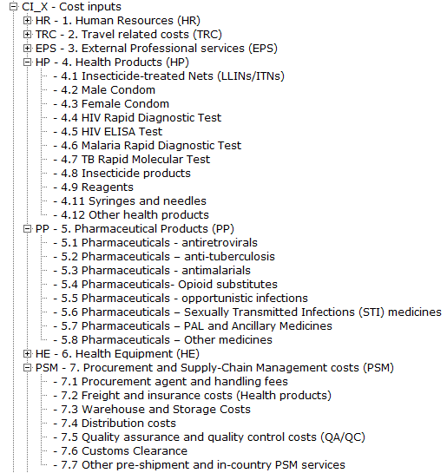
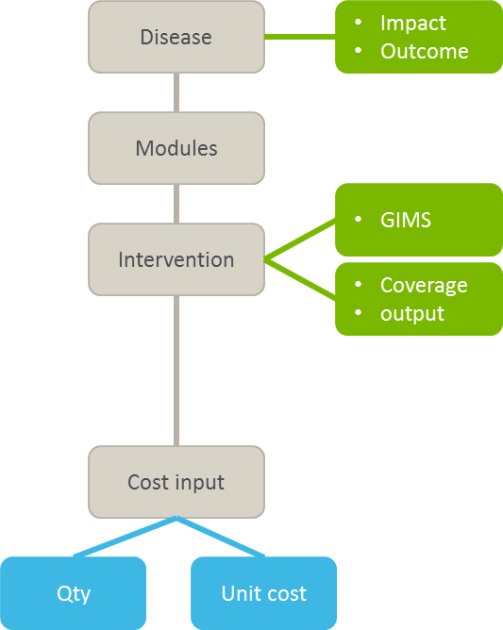
Structure du budget détaillé
Structure du budget détaillé

Slide 28
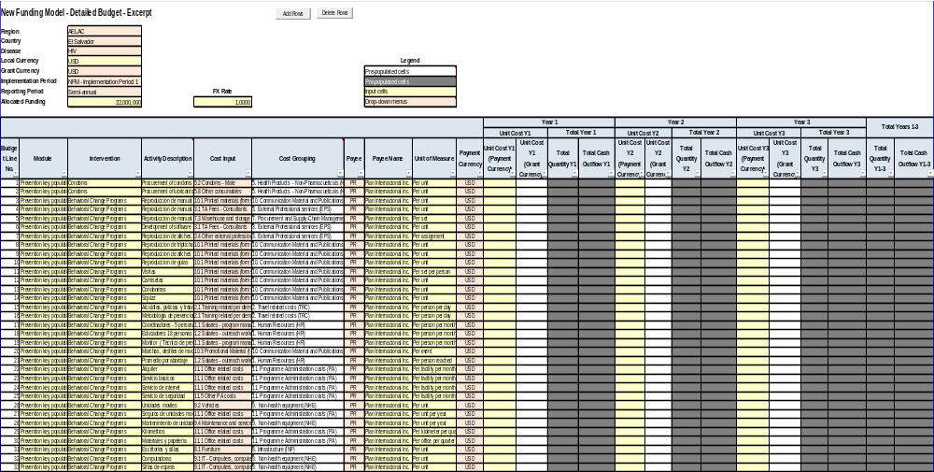
Le modèle de budget détaillé

Slide 29
Orientations budgétaires clés (1/2)
Toutes les hypothèses de répartition devraient être divulguées.
Les coûts devraient être harmonisés dans l'ensemble de toutes les subventions dans la mesure du possible, par exemple, les coûts de rémunération des RP, les indemnités journalières
Les montants forfaitaires ne doivent pas être inclus dans les budgets des subventions du FM
Ressources humaines
L'ICN doit s'assurer que les taux de rémunération sont fondés sur les taux de rémunération nationaux pertinents
Infrastructure
Le récipiendaire principal doit fournir une analyse fondée sur des preuves justifiant la nécessité de chaque groupe d'actifs
Les indemnités du personnel / compléments pour le personnel du secteur public, au-delà des salaires du gouvernement, ne seront plus admissibles dans toutes les nouvelles subventions financées par le FM
Notes:
RH : Pour les subventions en cours dont les compléments sont déjà payés au personnel du PR actuel, une période transitoire n'excédant pas 2 ans au plus, sera négociée. Elle sera traitée comme une exception .
Infrastructure : L'évaluation des besoins doit inclure l'examen des biens et des infrastructures dont disposent actuellement les maîtres d'œuvre et fournir les preuves de tout remplacement ou nouvel achat nécessaire. Ces informations doivent être incluses dans les hypothèses budgétaires au moins pour tous les éléments INF significatifs

Slide 30
Orientations budgétaires clés (2/2)
Coûts liés à l'administration du programme, y compris les frais généraux)
Les frais de gestion en pourcentage ne doivent pas être budgétisés pour les ONGI RP et SR
Les frais généraux et les coûts de gestion du programme doivent être minimisées
Formation
Les facilitateurs qui sont employés du RP/SR et dont les salaires sont payés à l'aide des fonds de subvention ne peuvent pas bénéficier d'honoraires de facilitateur
Aide à la subsistance apportée aux clients/population cible
Les hypothèses utilisées devraient être fondées sur les directives nationales ou internationales pertinentes et/ou les meilleures pratiques
En l'absence de telles directives, les conseils des partenaires techniques et/ou des institutions spécialisées (institutions de micro-crédit/finance) doivent être demandés
Notes:
RH : Pour les subventions en cours dont les compléments sont déjà payés au personnel du PR actuel, une période transitoire n'excédant pas 2 ans au plus, sera négociée. Elle sera traitée comme une exception .
Infrastructure : L'évaluation des besoins doit inclure l'examen des biens et des infrastructures dont disposent actuellement les maîtres d'œuvre et fournir les preuves de tout remplacement ou nouvel achat nécessaire. Ces informations doivent être incluses dans les hypothèses budgétaires au moins pour tous les éléments INF significatifs

Slide 31
Groupes de coûts et entrées de coûts
Ressources humaines (RH)
Salaire - gestion du programme
Salaires - travailleurs de proximité, personnel médical et autres prestataires de services
Suppléments fondés sur les résultats, les primes
Autres coûts liés aux RH
Frais de déplacement
Indemnités journalières/transports/autres frais liés à la formation
Indemnités journalières/transports/autres frais liés à l'assistance technique
Indemnités journalières/transport/autres frais liés la supervision/enquête/collecte de données
Déplacement lié à la fonction de surveillance et de contrôle des programmes
Indemnités journalières/transport/autres frais liés à la réunion/sensibilisation
Services professionnels externes
Frais d'assistance/conseils technique(s)
Honoraires de l'agent financier
Honoraires des vérificateurs externes
Autres services professionnels externes
Aide à la subsistance apportée aux clients/population cible
Soutien aux orphelins et enfants vulnérables (frais de scolarité, uniformes, livres, etc.)
Aide alimentaire et sanitaire
Incitations financières accordées aux patients/conseillers/médiateurs
Micro-crédits et micro-subventions
Autres coûts liés à l'aide à la subsistance apportée aux clients/population cible
Notes:
Des modules distincts pour chaque groupe de population
Modules et interventions supplémentaires visant les autres populations vulnérables

Slide 32
Groupes de coûts et entrées de coûts (2/4)
Produits de santé - produits pharmaceutiques (PSPP)
Médicaments antirétroviraux
Médicaments antituberculeux
Médicaments antipaludéens
Médicaments de substitution aux opiacés
Médicaments contre les infections opportunistes et les IST
Subventions du secteur privé pour les CTA (subventionnements)
Autres médicaments
Produits de santé - produits non pharmaceutiques (PSPNP)
Moustiquaires imprégnées d'insecticide (MIIL/MII)
Préservatifs – masculins
Préservatifs – féminins
Test de diagnostic rapide
Insecticides
Réactifs de laboratoire
Seringues et aiguilles
Autres consommables
Produits de santé - équipement (PSE)
Analyseur/accessoire de CD4
Analyseur de charge sérovirale/accessoires
Microscopes
Équipement de dépistage moléculaire de la tuberculose
Coûts de maintenance et des services de l'équipement sanitaire
Autre équipement sanitaire
Notes:
Des modules distincts pour chaque groupe de population
Modules et interventions supplémentaires visant les autres populations vulnérables

Slide 33
Groupes de coûts et entrées de coûts (3/4)
Coûts de gestion des achats et des stocks (GAS)
Frais d'agent et de gestion
Coûts de fret et d’assurance (produits de santé)
Coûts d'entreposage et de stockage
Coûts de distribution dans le pays
Coûts liés à l'assurance de la qualité et au contrôle de la qualité (AQ/CQ)
Dédouanement lié à la GAS
Autres coûts liés à la GAS
Infrastructures (INF)
Les investissements dans les immeubles de bureaux, entrepôts, cliniques et centres de santé
Fourniture et accessoires de bureau
Grande réparations/constructions contribuant à l'amélioration de la durée de vie utile/productivité de l'infrastructure physique ou des biens non mécaniques
Coûts liés à la maintenance des infrastructures et autres coûts INF
Équipement non sanitaire (ENS)
Équipements non sanitaire tels que les générateurs, les systèmes de purification de l'eau
Systèmes informatiques et logiciels, création et développement de sites Internet, équipement audiovisuel
Véhicules, motos, bicyclettes, bateaux
TI - ordinateurs, matériel informatique
Autre équipement non sanitaire
Coûts de maintenance et du service de l'équipement non sanitaire
Notes:
Des modules distincts pour chaque groupe de population
Modules et interventions supplémentaires visant les autres populations vulnérables

Slide 34
Groupes de coûts et entrées de coûts (4/4)
Support de communication et publications (SCP)
Supports imprimés (formulaires, livres, directives, brochure, dépliants)
Spots et programmes télévisés/radiodiffusés
Publicité, événements médiatiques, éducation, diffusion, matériel de promotion (par exemple, t-shirts, tasses, épingles) et autres frais liés aux SCP
Coûts liés au programme et à l'administration (PA)
Coûts de formation, à l'exception du voyage, des services professionnels externes et de tout matériel de communication développé et utilisé au cours des formations (par exemple: lieu de formation, frais de rafraîchissements mineurs et raisonnables, papeterie, développement des publications de formation, matériel de formation et autres frais connexes, etc.)
Coûts liés aux bureaux et frais généraux, y compris les réparations et l'entretien, papeterie, loyer, services publics, coûts de communication, assurance, carburant, sécurité, nettoyage, etc.
Taxes et droits non récupérables
Recouvrement des coûts indirects (RCI) - axé sur le pourcentage
Autres coûts liés au PA (réunions, dépenses non liées au voyage engagées pendant les visites sur le terrain du personnel ou d'autres parties prenantes, toutes les dépenses liées au S&E à l'exception des salaires du personnel et des frais de déplacement et autres frais similaires)
Notes:
Des modules distincts pour chaque groupe de population
Modules et interventions supplémentaires visant les autres populations vulnérables

Slide 35

Je vous remercie!

